Slide 1
光的本性
朝阳区线上课堂·高三物理
北京市陈经纶中学 张国玉

Slide 2
光学
几何光学
物理光学
问题：光是什么？
17世纪
微粒说（牛顿）
学说对立
波动说（惠更斯）
干涉、衍射（19世纪）
学说融合
19世纪：电磁说（麦克斯韦预言、赫兹证实）
光电效应、康普顿效应
19世纪末：光子说（爱因斯坦）
20世纪初：光具有波粒二象性，概率波

Slide 3
怎样证明光具有 波动性?
干涉
衍射
偏振

Slide 4
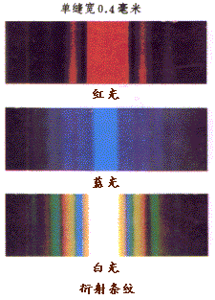
问题:你能区分下图哪个是干涉条纹哪个是衍射条纹吗?
衍射
干涉
你能描述干涉条纹的特点吗?
衍射条纹呢?
产生的条件?

Slide 5
光的干涉
光的衍射
产生条件： 两个相干光源即： （1）.频率相同. （2）.相位差恒定. | 产生明显衍射条件： 波长大于或接近障碍物的尺寸
2. 干涉现象： 单色光明暗相间的条纹, 中央白光旁边依次为彩色条纹 | 2.衍射现象： 单色光明暗相间的条纹, 中央白光旁边依次为彩色条纹
3. 条纹间距： 同种色光条纹间距相同， 亮条纹的亮度向两边减弱较慢。 | 3. 条纹间距： 同种色光条纹间距不同， 中央条纹最宽最亮，越往两边条纹越窄越暗

Slide 6
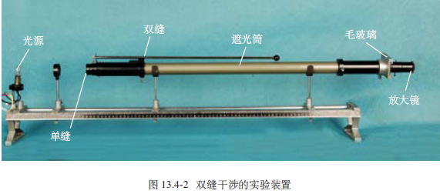
一、光的干涉
问题：17世纪惠更斯提出波动说，但为什么100多年后才发现光的干涉现象？你能说说双缝干涉实验的巧妙之处吗？说说各部分的作用。
滤光片
光源
滤光片
单缝
双缝
屏

Slide 7
一、光的干涉

Slide 8
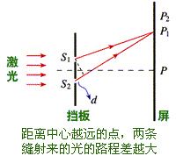
问题：出现亮、暗条纹的条件是什么？
屏
双缝
单缝

Slide 9
问题:条纹宽度是指两条纹宽度还是暗条纹宽度?
光源
测量头及目镜
②
③
④
⑤
遮光筒
它如何测量?

Slide 10
问题:如何测量条纹宽度?
回归教材:(rj-P59)
2.用双缝干涉测量光的波长的实验中,为什么不直接测量一条条纹宽度？而要通过测量N个条纹的间距求出条纹宽度。
3.用双缝干涉测量光的波长的实验中，已知双缝间的距离为0.3mm。以某种单色光照射双缝时,在离双峰1.2m远的屏上，用测量头测出，第一个亮条纹到第十个亮条纹的中心间距为22.78mm。求这种单色光的波长。
手轮
刻划板
第1条
第5条

Slide 11
问题：条纹间距大小与什么有关？
条纹间距：相邻的两个亮条纹或暗条纹中心的距离。
推导：
l>>d Δr=r₂-r₁ ≈dsinθ
x =ltanθ ≈lsinθ
Δr=r₂-r₁ ≈ dx/l
亮纹条件: dx/l =±kλ (k=0,1,2…)
亮纹中心位置: x =±klλ/d
条纹间距: Δx =lλ/d
教科版P56页

Slide 12
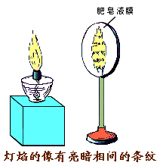
薄膜干涉
肥皂膜的侧视图
肥皂膜
正视图
问题：
1、你能描述观察到的现象吗?
2、你能分析成因吗?
3、在肥皂膜后面看得见干涉图样吗？

Slide 13
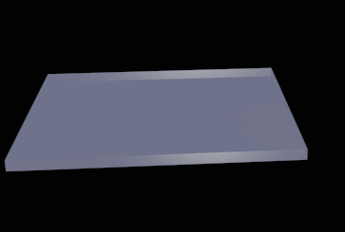
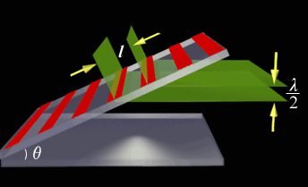
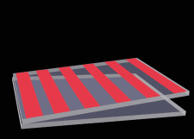
薄膜干涉应用--检查工件表面平整度
明 明
入射单色光在工件与标准件之间的空气隙上下两个表面反射两列相干光，产生干涉条纹。直条纹方向与空气隙厚度变化方向垂直。
标准件
λ/2
λ
待测工件

Slide 14
检查工件表面平整度：03上海
劈尖干涉是一种薄膜干涉,其装置如图1所示.将一块平板玻璃放置在另一平板玻璃之上，在一端夹入两张纸片，从而在两玻璃表面之间形成一个劈形空气薄膜.当光垂直入 射后，从上往下看到的干涉条纹如图2所示. 现若在图1装置中抽去一张纸片，则当光垂直入射到新的劈形空气薄膜后，从上往下观察到的干涉条纹
A．变疏 B．变密
C．不变 D．消失
2h=Kλ
2h/=k/λ
【A】

Slide 15
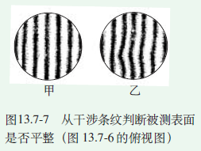
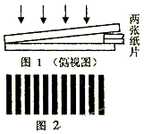
5.如何根据图13.7-7的图样来判断被测表面的凹凸情况？

Slide 16
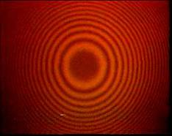
薄膜干涉--牛顿环
凸透镜的弯曲表面是个球面，球面的半径叫做这个曲面的曲率半径。把一个凸透镜压在一块平面玻璃上，让单色光从上方射入，如图13.7-10。从上往下看凸透镜，可以看到什么现象？它是怎样形成的？
牛顿环是一种干涉图样，由牛顿在1675年首先观察到的。将一块曲率半径较大的平凸透镜放在一块玻璃平板上，用单色光照射透镜与玻璃板，就可以观察到一些明暗相间的同心圆环。圆环分布是中间疏、边缘密，圆心在接触点O。
牛顿环
单色光入射
白光入射

Slide 17
回归教材:(rj-P59)
用下图所示的实验装置，观察双缝干涉图样,双缝之间的距离是0.2mm,用的是绿色滤光片。在毛玻璃屏上可以看到绿色干涉条纹。
(1).毛玻璃屏上的干涉条纹与双缝垂直还是平行?
(2).如果把毛玻璃屏向远离双缝的方向移动,相邻两亮条纹中心的距离如何变化？(3).把绿色滤光片换为红色,相邻两个亮条纹中心的距离增大了。这说明哪种色光的波长较长?
(4).如果改用间距为0.3mm的双缝,相邻两个亮条纹中心的距离有什么变化？
(5).如果把灯泡与双缝之间的单缝向双缝移近,相邻两条亮条纹中心的距离是否变化?
滤光片

Slide 18
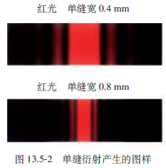
二、衍射
光是波
问题：1.与光的直线传播矛盾吗？
2.结合图13.5-2，在单缝衍射中，采用什么措施，可以增加衍射条纹的宽度？

Slide 19
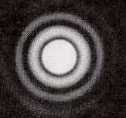
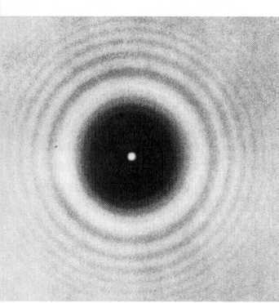
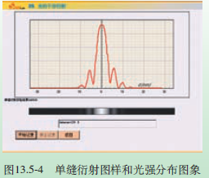
3.你还能回忆起哪些衍射现象?
哪个是泊松亮斑?它是怎样形成的?
4.观察图13.5-4，感受光的单缝衍射中的条纹分布特点及相应光强分布情况？
rj-P60

Slide 20
练.如图所示是用游标卡尺两测脚间的狭缝观察日光灯光源时所看到的四个现象.当游标卡尺两测脚间的狭缝宽度从0.8mm逐渐变小时,所看到的四个图像的顺序是 .
abcd

Slide 21
典型习题
4.某同学利用游标卡尺两脚间形成的狭缝观察光的衍射现象后,总结出以下几点,正确的有:
A.若狭缝与灯丝平行，衍射条纹与狭缝平行
B.若狭缝与灯丝垂直，衍射条纹与狭缝垂直
C.衍射条纹的疏密程度与狭缝宽度有关
D.衍射条纹的间距与光的波长有关
衍射【ACD】

Slide 22
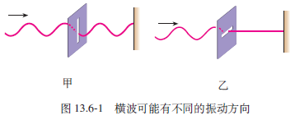
三、光的偏振
问题：1.观察图13.6-1，说明什么是偏振？
光的偏振现象说明光是一种什么波？
横波

Slide 23
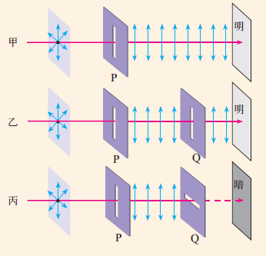
2、（1）如图13.6-2甲所示，自然
光的能量为E₀，通过偏振片P后，
在P的另一侧观察，可以看到什么
现象？旋转偏振片P，观察到的现
象会有变化吗？为什么？
（2）在偏振片P的后面再放置另
一个偏振片Q（图乙），以光的传
播方向为轴旋转偏振片Q（图丙）
，可观察到通过两块偏振片后的
透射光的强度如何变化？何时
最亮，何时最暗？
图13.6-2 检验光波是不是横波
人教版P64

Slide 24
偏振片
2020

Slide 25
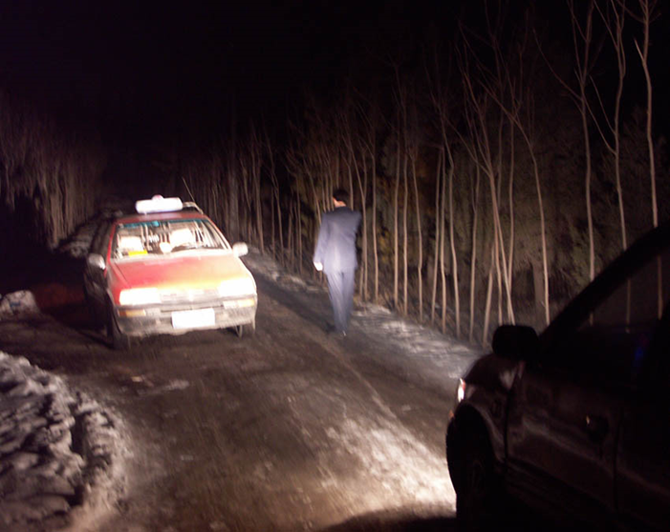
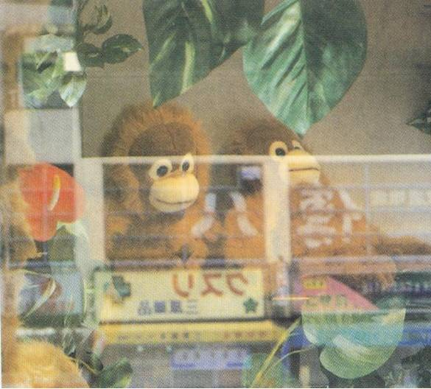
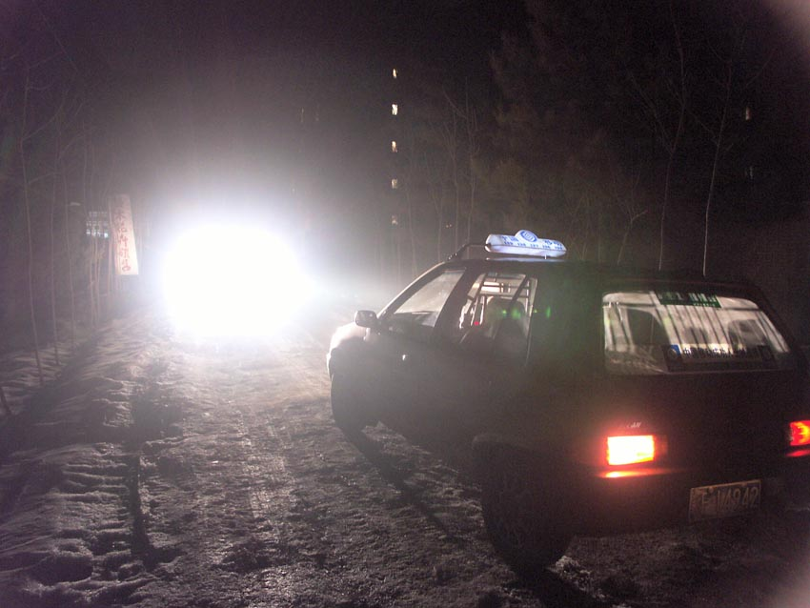
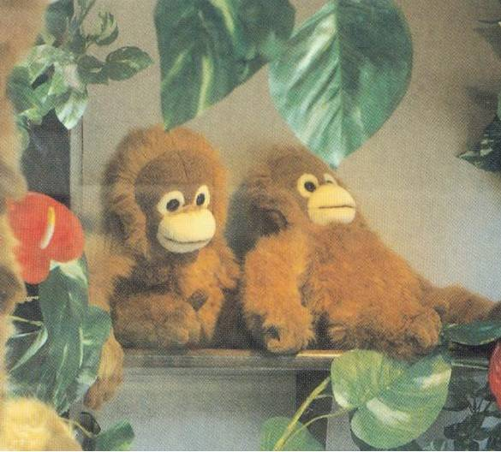
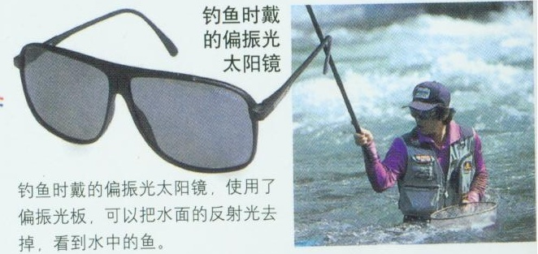
三、偏振片的应用
1、照相时，有关偏振的应用
2、偏振太阳镜
3、汽车上有关偏振的应用
4、立体电影
5、液晶显示

Slide 26
谢谢您的观看
北京市朝阳区教育研究中心 制作

